Slide 1
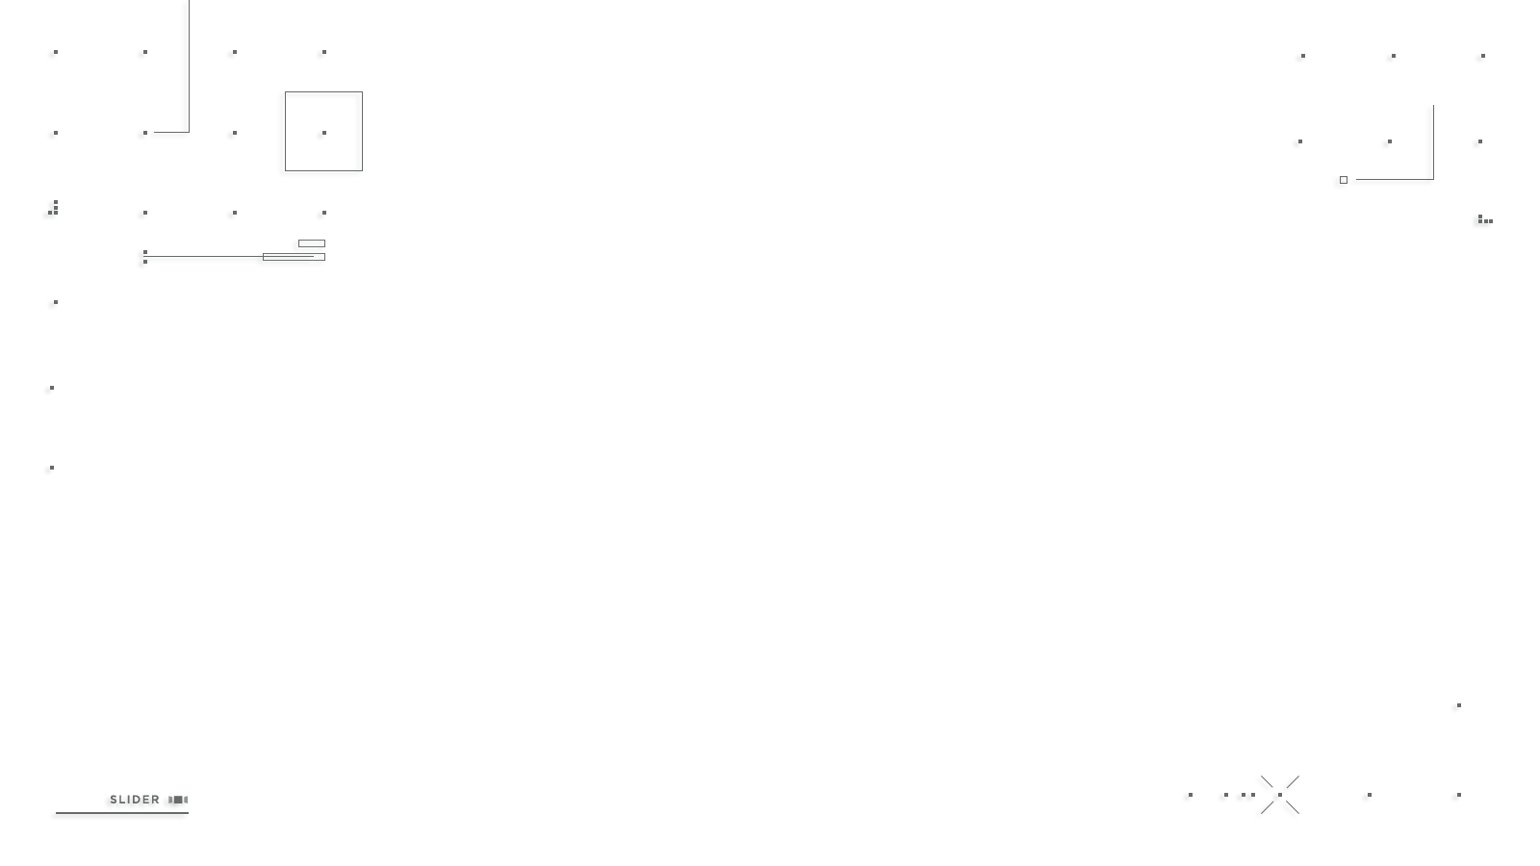


Slide 2
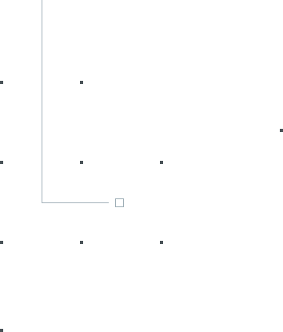
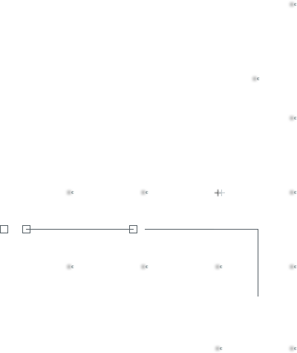
ANÁLISE E DESENVOLVIMENTO DE SISTEMAS
DISRUPTIVE ARCHITECTURES: IOT, IOB & IA
08 – Redes Neurais Convulacionais – CNN
Prof. Airton Y. C. Toyofuku
profairton.toyofuku@fiap.com.br
Notes:
Bom gente, o que nós vimos na ultima aula? Alguém lembra? A gente falou que RN são para casos muito complexos ou que não possuem uma solução obvia. Algoritmo já existe....
A gente viu neuronio, e como ele funciona. Entradas, pesos, função de ativação, saída.
E vocês lembram lá do teste que fizemos com o dataset Isis? Pq ele só classificava bem uma espécie?

Slide 3

O que temos para hoje?
Notes:
Hoje nós vamos adentrar no mundo de “Visão computacional e processamento de imagens”, entre muitas aspas tá gente? Por que entre muitas aspas? Porque a gente vai arranhar essa superfície fazendo classificação e reconhecimento de imagens usando redes neurais. Para processamento e visão computacional a gente vai ter de adentrar num mundo muito mais obscuro que envolve OpenCv e algumas transformadas de Fourier.

Slide 4
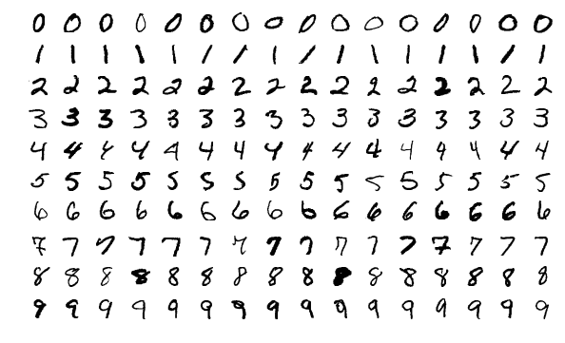
E como trabalhar com Imagens?
MNIST Dataset
Fonte: Wikipedia
Notes:
Mas enfim, a gente está acostumado a trabalhar com tabelas né? Com atributos e com classes ou valores né? Como que a gente faz com imagens?
Para isso, a gente vai usar o MNIST, Modified National Institute of Standards and Technology database. É um dataset muito comum utilizado para introdução do assunto de visão computacional e processamento de imagens. Trata-se de um dataset com vários dígitos escritos a mão, de várias formas diferentes.
Para quem fez o exercício da ultima aula, ele utiliza uma variação desse conceito, mas com peças de roupas. Eles mudaram MINIST porque achavam que esse aqui era muito simples... Mas tudo que é complicado começa com algo simples né?

Slide 5
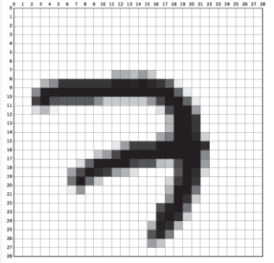
Caracteristicas do MNIST
Possui 60.000 dados para treino;
Possui 10.000 dados para teste;
Foi escrito a mão por funcionários do United States Census Bureau e por alunos do High School;
Os digitos são centralizados num Quadro de 28 x28 pixels;
Estão todos em escala de cinza;

Slide 6
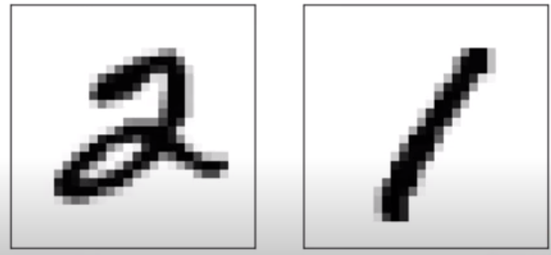
Como diferenciar os números?

Slide 7
E como aplicar numa RNA?
Pixel 1 ->
Pixel 2 ->
-> 0
-> 1
Pixel 3 ->
-> 2
Pixel 4 ->
-> 3
Pixel 5 ->
-> 4
Pixel 6 ->
-> 5
Pixel 6 ->
-> 6
Pixel 6 ->
-> 7
-> 8
-> 9
Pixel 784 ->
Notes:
Vamos voltar um pouco no tempo

Slide 8
Vamos para Prática!
# Importar as bibliotecas
import tensorflow as tf
from tensorflow import keras
import numpy as np
import matplotlib.pyplot as plt
# Carrega o dataset
mnist = keras.datasets.mnist
# Carrega os dados de treino e teste
(train_images, train_labels), (test_images, test_labels) = mnist.load_data()
# Mostra as caracteristicas do dataset
print(train_images.shape)
print(test_images.shape)
print(np.unique(train_labels))
# Exibe uma amostra do dataset
plt.figure()
plt.imshow(train_images[1], cmap = 'binary')
plt.colorbar()
print(train_labels[1])
# Normalizando a escala de cinza para ficar entre 0 e 1
train_images = train_images/255
test_images = test_images/255
plt.figure()
plt.imshow(train_images[1], cmap = 'binary')
plt.colorbar()
print(train_labels[1])
Notes:
Vamos voltar um pouco no tempo

Slide 9
Vamos para Prática!
# Mostrando o dataset normalizado
plt.figure(figsize =(10,10))
for i in range(25):
plt.subplot(5,5,i+1)
plt.imshow(train_images[i], cmap = 'binary')
plt.xlabel(train_labels[i])
# Criando o modelo com keras
model = keras.Sequential([
# Camada de entrada Flatten para transformar a matriz de 28x28 para um vetor de 784
keras.layers.Flatten(input_shape=(28,28)),
# Camada Oculta Densa (totalmente conectada) de 128 neuronios, com funçao de ativação Relu
keras.layers.Dense(128, activation = tf.nn.relu),
# Camada de saida Densa de 10 neuronios, com funçao de ativaçao softmax
keras.layers.Dense(10, activation=tf.nn.softmax)
])
# Compila o modelo com fuçao Loss e metrica de acuracia
model.compile(loss='sparse_categorical_crossentropy', metrics=['accuracy'])
# Mostra o modelo compilado
model.summary()
# Treina o modelo, com 5 épocas
model.fit(train_images, train_labels, epochs = 5)
# Testa e mostra as métricas
test_loss, test_acc = model.evaluate(test_images, test_labels)
print(test_loss)
print(test_acc)
Notes:
Vamos voltar um pouco no tempo

Slide 10
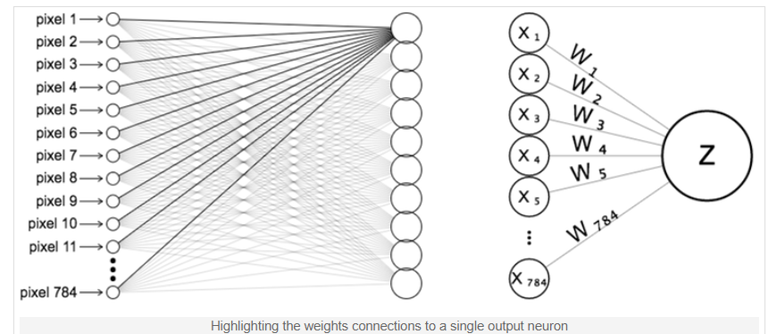
E o que aconteceu?
Notes:
Vamos voltar um pouco no tempo

Slide 11
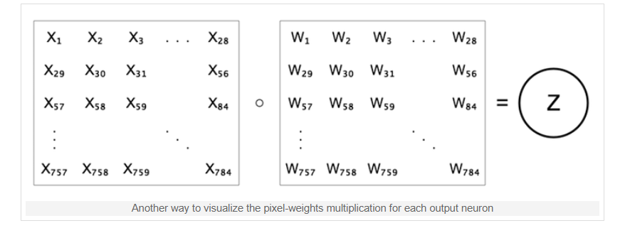
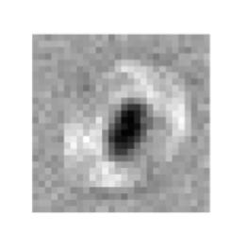
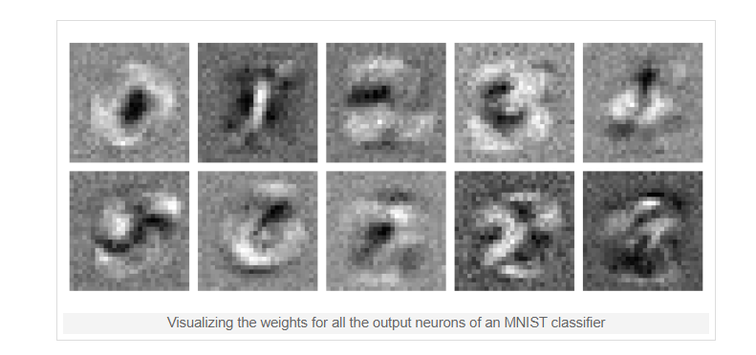
E o que aconteceu?
Notes:
Vamos voltar um pouco no tempo

Slide 12
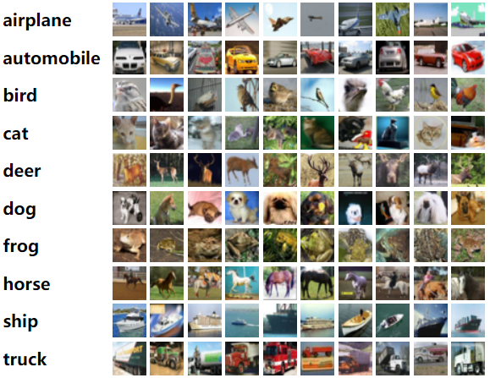
E se colocarmos cor nisso?
EXEMPLO: CIFAR-10
6.000 Imagens;
32 x 32 pixels;
10 classes independentes
Classes balanceadas

Slide 13
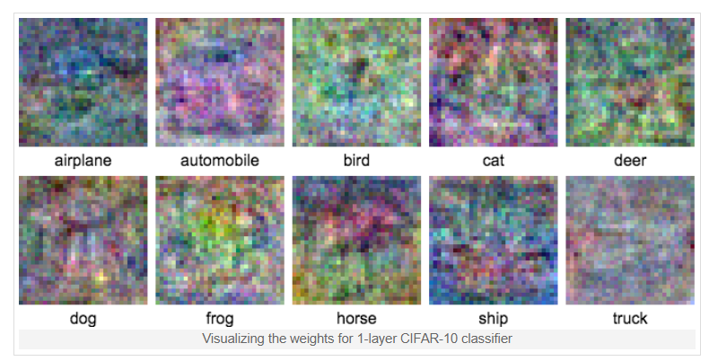
Acontece isso...

Slide 14
Copyright © 2023 Prof. Airton Y. C. Toyofuku
This presentation has been designed using images from Flaticon.com
This presentation was based on Redes Neurais Multicamadas by Prof. Hellynson Cássio

